Slide 1

BERJALAN DALAM HIKMAT
Disusun dengan anugerah Tuhan
oleh Grace Sumilat S.MG
Notes:
BERJALAN DALAM HIKMAT
NATAL GPDI KHARISMA KALINEGORO
MAGELANG
2019

Slide 2
BEBERAPA MACAM HIKMAT
YAKOBUS 3:13-4:10
HIKMAT YANG DATANG DARI ATAS
HIKMAT YANG LAHIR DARI KELEMAHLEMBUTAN
HIKMAT DARI NAFSU MANUSIA
HIKMAT DARI DUNIA
HIKMAT DARI SETAN-SETAN
Notes:
Beberapa macam hikmat: Baca di Yakobus 3:13-4:10
HIKMAT YANG DATANG DARI ATAS
HIKMAT YANG LAHIR DARI KELEMAHLEMBUTAN
HIKMAT DARI NAFSU MANUSIA
HIKMAT DARI DUNIA
HIKMAT DARI SETAN-SETAN

Slide 3
1. HIKMAT YANG DATANG DARI ATAS
YAKOBUS 3:17-18
  Pertama-tama murni
  Pendamai
  Peramah
  Penurut
  Penuh belas kasihan
  Penuh buah-buah yang baik
  Tidak memihak
  Tidak munafik
  Kebenaran yang ditaburkan dalam damai untuk mereka yang mengadakan damai
Notes:
Hikmat yang datang dari atas ( YAKOBUS 3:17-18)
Pertama-tama murni
Pendamai
Peramah
Penurut
Penuh belas kasihan
Penuh buah-buah yang baik
Tidak memihak
Tidak munafik
Buah Kebenaran yang ditaburkan dalam damai untuk mereka yang mengadakan damai

Slide 4
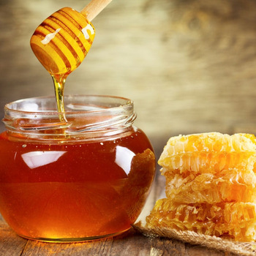
MURNI
PURE
SUCI
SALEH
TIDAK BERSALAH
Notes:
Hikmat yang datang dari atas ( YAKOBUS 3:17-18)
Pertama-tama murni
Pendamai
Peramah
Penurut
Penuh belas kasihan
Penuh buah-buah yang baik
Tidak memihak
Tidak munafik
Buah Kebenaran yang ditaburkan dalam damai untuk mereka yang mengadakan damai

Slide 5
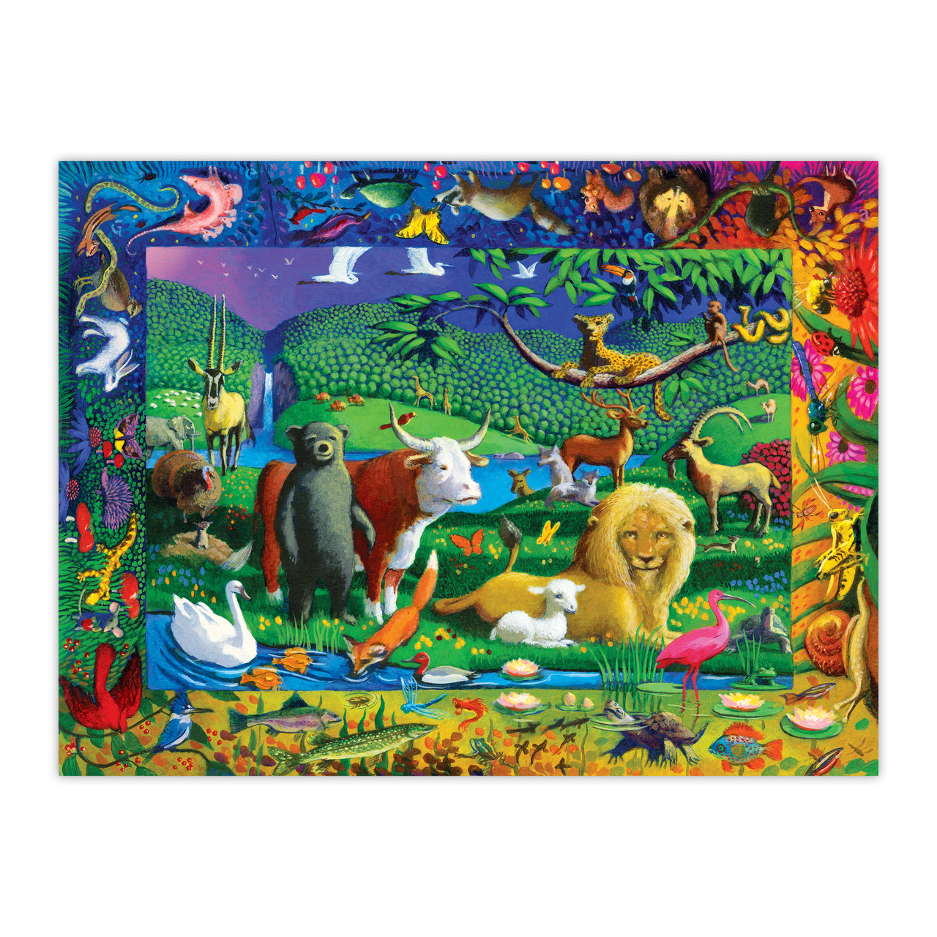
PENDAMAI
PEACEABLE
Notes:
Hikmat yang datang dari atas ( YAKOBUS 3:17-18)
Pertama-tama murni
Pendamai
Peramah
Penurut
Penuh belas kasihan
Penuh buah-buah yang baik
Tidak memihak
Tidak munafik
Buah Kebenaran yang ditaburkan dalam damai untuk mereka yang mengadakan damai

Slide 6
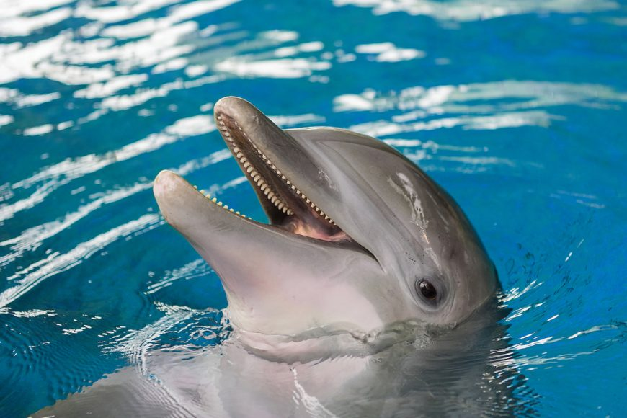
PERAMAH
GENTLE
BAIK HATI
Notes:
Hikmat yang datang dari atas ( YAKOBUS 3:17-18)
Pertama-tama murni
Pendamai
Peramah
Penurut
Penuh belas kasihan
Penuh buah-buah yang baik
Tidak memihak
Tidak munafik
Buah Kebenaran yang ditaburkan dalam damai untuk mereka yang mengadakan damai

Slide 7

PENURUT
COMPLIANT
PENGALAH
TERBUKA UNTUK NASIHAT YANG BAIK
Notes:
Hikmat yang datang dari atas ( YAKOBUS 3:17-18)
Pertama-tama murni
Pendamai
Peramah
Penurut
Penuh belas kasihan
Penuh buah-buah yang baik
Tidak memihak
Tidak munafik
Buah Kebenaran yang ditaburkan dalam damai untuk mereka yang mengadakan damai

Slide 8
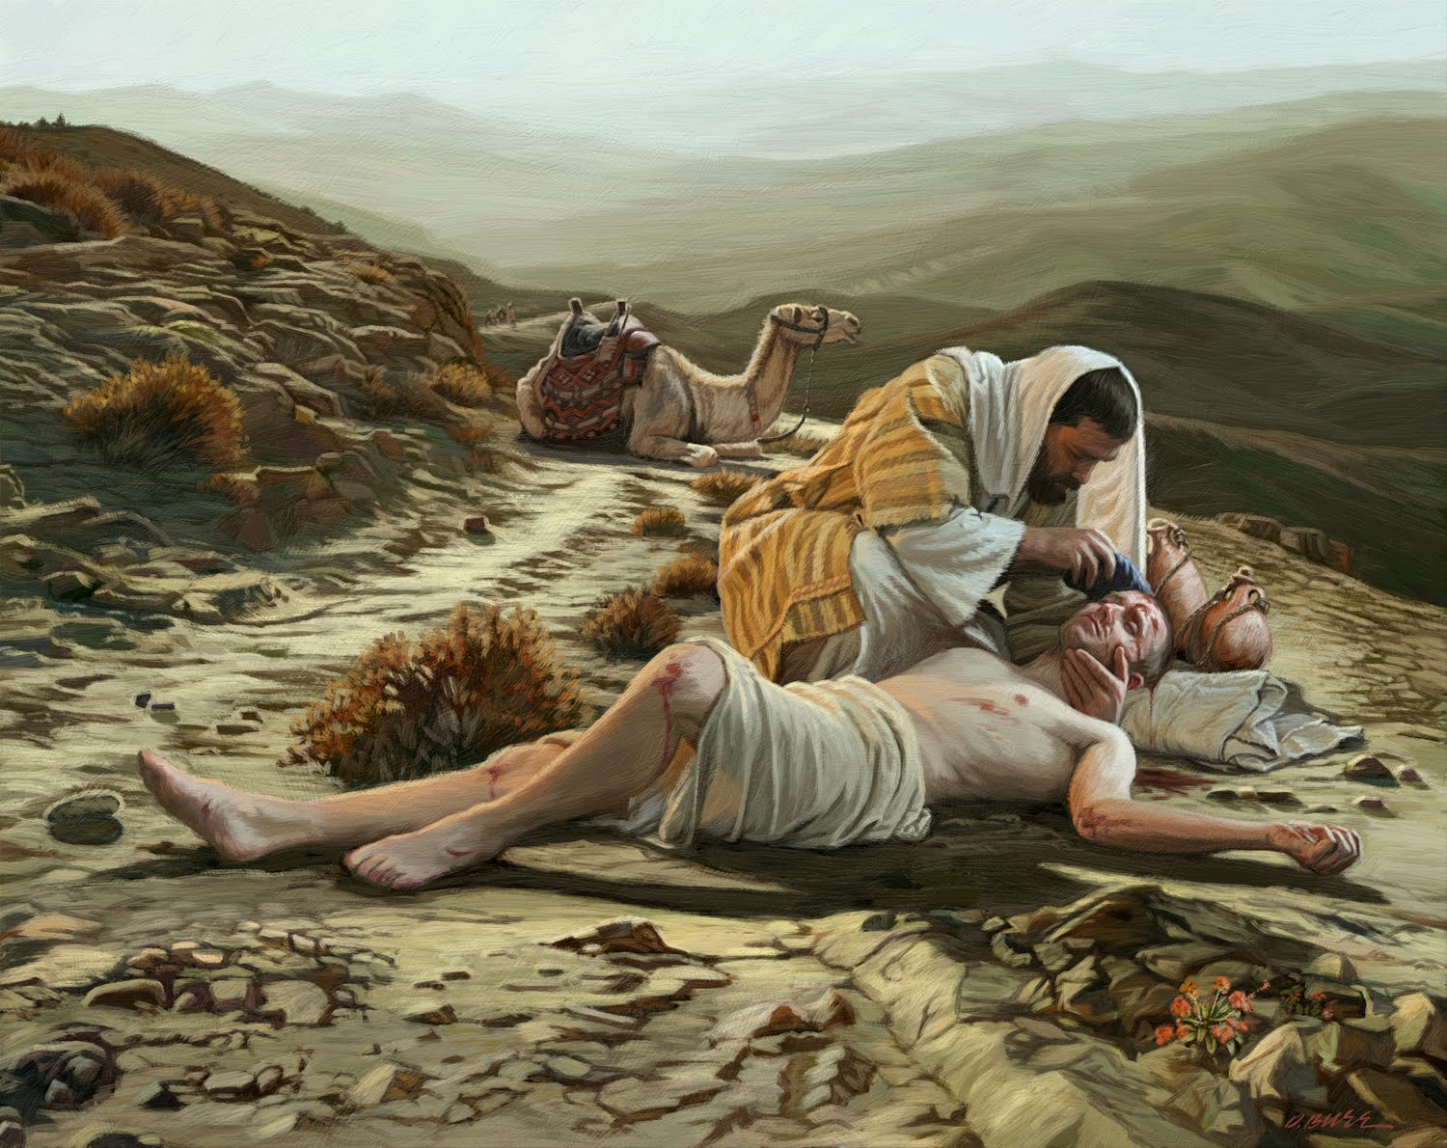
PENUH
BELAS KASIHAN
MERCY
PENUH KEMURAHAN
PENUH RAHMAT
Notes:
Hikmat yang datang dari atas ( YAKOBUS 3:17-18)
Pertama-tama murni
Pendamai
Peramah
Penurut
Penuh belas kasihan
Penuh buah-buah yang baik
Tidak memihak
Tidak munafik
Buah Kebenaran yang ditaburkan dalam damai untuk mereka yang mengadakan damai

Slide 9
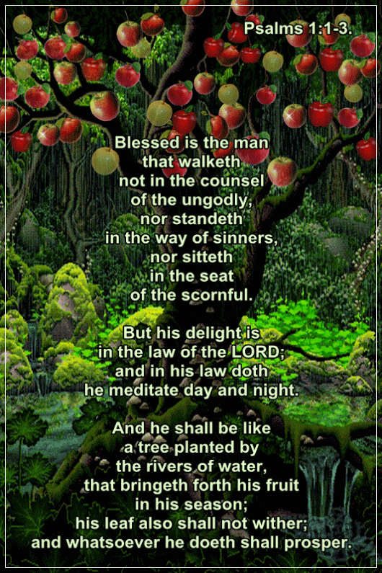
PENUH BUAH-BUAH YANG BAIK
FULL OF GOOD FRUIT
HASIL
BULIR
MEMULIAKAN
Notes:
Hikmat yang datang dari atas ( YAKOBUS 3:17-18)
Pertama-tama murni
Pendamai
Peramah
Penurut
Penuh belas kasihan
Penuh buah-buah yang baik
Tidak memihak
Tidak munafik
Buah Kebenaran yang ditaburkan dalam damai untuk mereka yang mengadakan damai

Slide 10
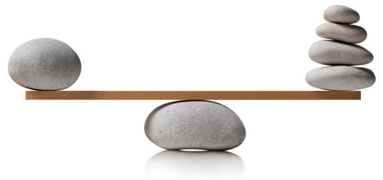
TIDAK MEMIHAK IMPARTIAL TANPA PRASANGKA
Notes:
Hikmat yang datang dari atas ( YAKOBUS 3:17-18)
Pertama-tama murni
Pendamai
Peramah
Penurut
Penuh belas kasihan
Penuh buah-buah yang baik
Tidak memihak
Tidak munafik
Buah Kebenaran yang ditaburkan dalam damai untuk mereka yang mengadakan damai

Slide 11
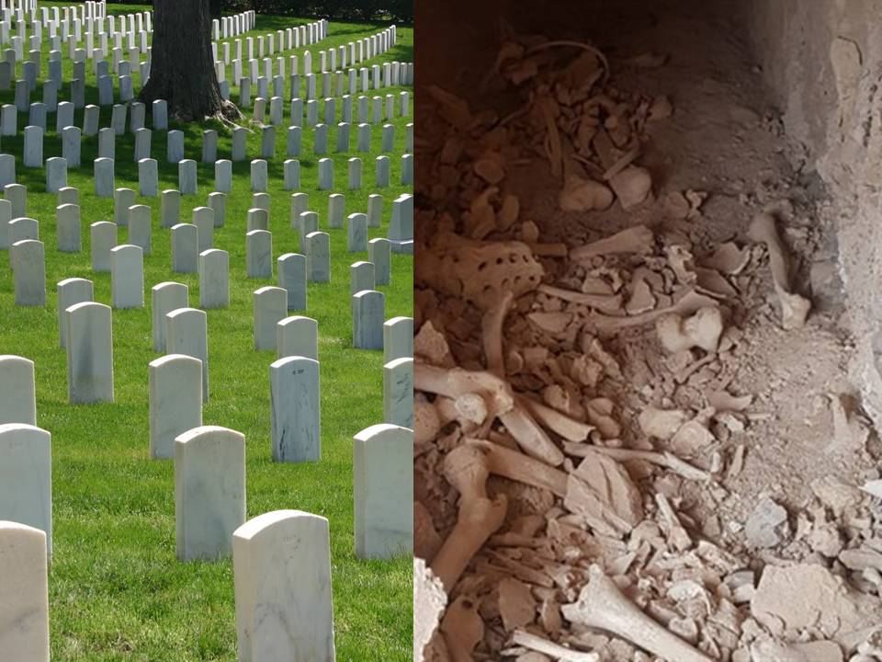
TIDAK MUNAFIK
NOT HYPOCRITICAL
TIDAK PURA-PURA
Notes:
Hikmat yang datang dari atas ( YAKOBUS 3:17-18)
Pertama-tama murni
Pendamai
Peramah
Penurut
Penuh belas kasihan
Penuh buah-buah yang baik
Tidak memihak
Tidak munafik
Buah Kebenaran yang ditaburkan dalam damai untuk mereka yang mengadakan damai

Slide 12
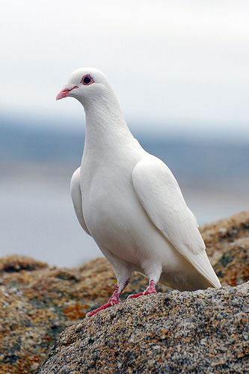
MENGADAKAN DAMAI
PEACEMAKER
PEMBAWA DAMAI SEJAHTERA
Notes:
Hikmat yang datang dari atas ( YAKOBUS 3:17-18)
Pertama-tama murni
Pendamai
Peramah
Penurut
Penuh belas kasihan
Penuh buah-buah yang baik
Tidak memihak
Tidak munafik
Buah Kebenaran yang ditaburkan dalam damai untuk mereka yang mengadakan damai

Slide 13
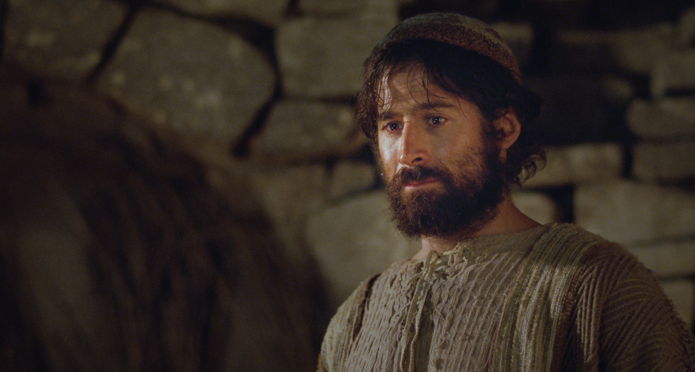
YUSUF MEMILIKI HIKMAT YANG DARI ATAS
-TULUS HATI ( MURNI)
-TIDAK MAU MENCEMARKAN
NAMA ISTERINYA DI MUKA UMUM
( PEMBAWA DAMAI SEJAHTERA, PENUH BELAS KASIHAN)
-PENURUT
-BUAH YANG BAIK ( PENGENDALIAN DIRI)
Notes:
Mari belajar dari YUSUF, untuk menjadi pribadi yang memiliki HIKMAT DARI ATAS
seorang yang TULUS HATINYA
Tidak mau mencemarkan nama isterinya di muka umum
Menurut/ taat pada perintah Tuhan/ kehendak Tuhan dalam hidupnya, dan kehidupan keluarganya
Buah yang baik- pengendalian diri/ karena tidak bersetubuh dengan Maria sampai Maria melahirkan Yesus.

Slide 14
2. HIKMAT YANG LAHIR DARI KELEMAHLEMBUTAN
YAKOBUS 3:13, 4:6-10
  Bijak
  Berbudi
  Rendah hati
  Tunduk kepada Allah dan melawan iblis
  Mendekat kepada Allah
  Bertobat/ mentahirkan tangan/ menyucikan hati/ tidak mendua hati/ punya hati yang remuk karena bertobat
  Merendahkan diri di hadapan Tuhan
Notes:
Hikmat yang lahir dari kelemahlembutan- menghasilkan cara hidup yang baik menyatakan perbuatannya/ LIFE STYLE ( Yakobus 3:13, 4: 6-10, karena kata lembahlembut di ayat 13 juga berarti rendah hati, jadi dalam hikmat jenis ini kita bahas juga terkait rendah hati yang dibahas di ayat 6-10)
Bijak
Berbudi
Rendah hati
Tunduk kepada Allah dan melawan iblis
Mendekat kepada Allah
Bertobat/ mentahirkan tangan/ menyucikan hati/ tidak mendua hati/ punya hati yang remuk karena bertobat
Merendahkan diri di hadapan Tuhan

Slide 15

BIJAK WISE ARIF BIJAKSANA CAKAP TERPELAJAR
Notes:
Hikmat yang lahir dari kelemahlembutan- menghasilkan cara hidup yang baik menyatakan perbuatannya/ LIFE STYLE ( Yakobus 3:13, 4: 6-10, karena kata lembahlembut di ayat 13 juga berarti rendah hati, jadi dalam hikmat jenis ini kita bahas juga terkait rendah hati yang dibahas di ayat 6-10)
Bijak
Berbudi
Rendah hati
Tunduk kepada Allah dan melawan iblis
Mendekat kepada Allah
Bertobat/ mentahirkan tangan/ menyucikan hati/ tidak mendua hati/ punya hati yang remuk karena bertobat
Merendahkan diri di hadapan Tuhan

Slide 16

BERBUDI UNDERSTANDING
DILENGKAPI DENGAN PENGETAHUAN
Notes:
Hikmat yang lahir dari kelemahlembutan- menghasilkan cara hidup yang baik menyatakan perbuatannya/ LIFE STYLE ( Yakobus 3:13, 4: 6-10, karena kata lembahlembut di ayat 13 juga berarti rendah hati, jadi dalam hikmat jenis ini kita bahas juga terkait rendah hati yang dibahas di ayat 6-10)
Bijak
Berbudi
Rendah hati
Tunduk kepada Allah dan melawan iblis
Mendekat kepada Allah
Bertobat/ mentahirkan tangan/ menyucikan hati/ tidak mendua hati/ punya hati yang remuk karena bertobat
Merendahkan diri di hadapan Tuhan

Slide 17
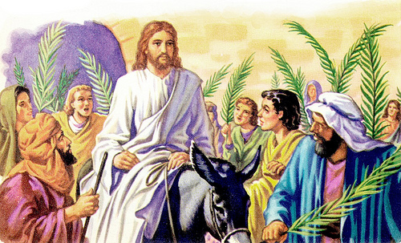
RENDAH HATI HUMBLE LUNAK LEMBUT
Notes:
Hikmat yang lahir dari kelemahlembutan- menghasilkan cara hidup yang baik menyatakan perbuatannya/ LIFE STYLE ( Yakobus 3:13, 4: 6-10, karena kata lembahlembut di ayat 13 juga berarti rendah hati, jadi dalam hikmat jenis ini kita bahas juga terkait rendah hati yang dibahas di ayat 6-10)
Bijak
Berbudi
Rendah hati
Tunduk kepada Allah dan melawan iblis
Mendekat kepada Allah
Bertobat/ mentahirkan tangan/ menyucikan hati/ tidak mendua hati/ punya hati yang remuk karena bertobat
Merendahkan diri di hadapan Tuhan

Slide 18
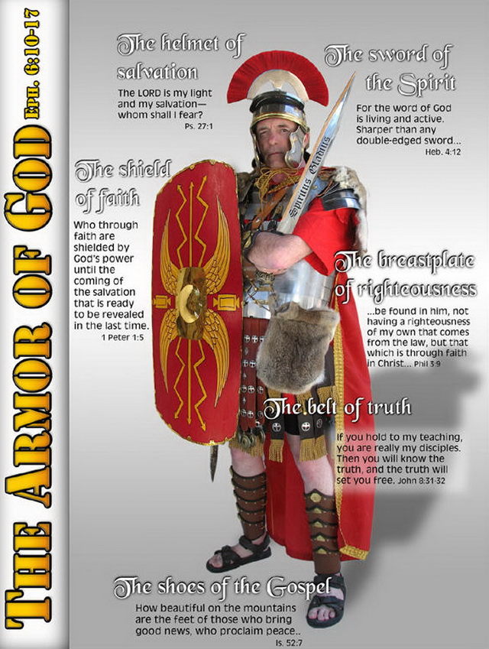
TUNDUK KEPADA ALLAH
DAN MELAWAN IBLIS
SUBMIT TO GOD.
RESIST THE DEVIL
Notes:
Hikmat yang lahir dari kelemahlembutan- menghasilkan cara hidup yang baik menyatakan perbuatannya/ LIFE STYLE ( Yakobus 3:13, 4: 6-10, karena kata lembahlembut di ayat 13 juga berarti rendah hati, jadi dalam hikmat jenis ini kita bahas juga terkait rendah hati yang dibahas di ayat 6-10)
Bijak
Berbudi
Rendah hati
Tunduk kepada Allah dan melawan iblis
Mendekat kepada Allah
Bertobat/ mentahirkan tangan/ menyucikan hati/ tidak mendua hati/ punya hati yang remuk karena bertobat
Merendahkan diri di hadapan Tuhan

Slide 19

NEAR TO GOD

Slide 20

BERTOBAT
REPENT
TAHIRKANLAH TANGANMU
SUCIKANLAH HATIMU/ TIDAK MENDUA HATI
HATI YANG REMUK
Notes:
Hikmat yang lahir dari kelemahlembutan- menghasilkan cara hidup yang baik menyatakan perbuatannya/ LIFE STYLE ( Yakobus 3:13, 4: 6-10, karena kata lembahlembut di ayat 13 juga berarti rendah hati, jadi dalam hikmat jenis ini kita bahas juga terkait rendah hati yang dibahas di ayat 6-10)
Bijak
Berbudi
Rendah hati
Tunduk kepada Allah dan melawan iblis
Mendekat kepada Allah
Bertobat/ mentahirkan tangan/ menyucikan hati/ tidak mendua hati/ punya hati yang remuk karena bertobat
Merendahkan diri di hadapan Tuhan

Slide 21
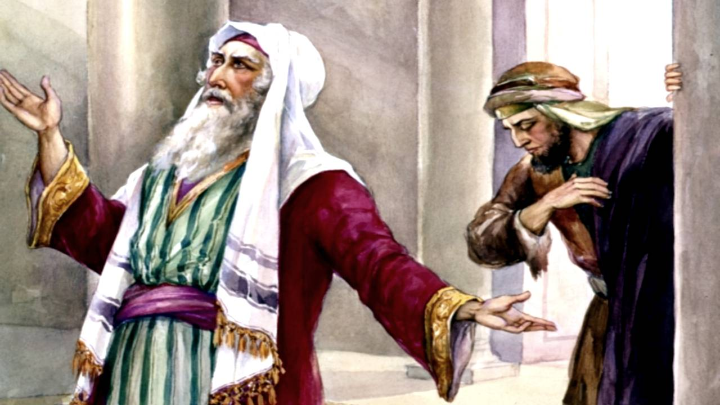
MERENDAHKAN DIRI DI HADAPAN TUHAN
HUMBLE YOURSELVES BEFORE THE LORD
Notes:
Hikmat yang lahir dari kelemahlembutan- menghasilkan cara hidup yang baik menyatakan perbuatannya/ LIFE STYLE ( Yakobus 3:13, 4: 6-10, karena kata lembahlembut di ayat 13 juga berarti rendah hati, jadi dalam hikmat jenis ini kita bahas juga terkait rendah hati yang dibahas di ayat 6-10)
Bijak
Berbudi
Rendah hati
Tunduk kepada Allah dan melawan iblis
Mendekat kepada Allah
Bertobat/ mentahirkan tangan/ menyucikan hati/ tidak mendua hati/ punya hati yang remuk karena bertobat
Merendahkan diri di hadapan Tuhan

Slide 22
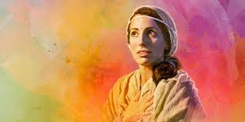
MARIA MEMILIKI HIKMAT
YANG LAHIR DARI KELEMAHLEMBUTAN
Notes:
Mari belajar dari MARIA,, untuk menjadi pribadi yang memiliki HIKMAT YANG LAHIR DARI KELEMAHLEMBUTAN
Bijak; berpikir logis, bagaimana mungkin dia akan mengandung, karena dia belum bersuami.
Bertanya di dalam hati apa arti salam itu ( tidak mudah sombong/ ge er)
Tunduk pada otoritas Tuhan dalam hidupnya
Seorang anak dara/ perawan, hidup dalam kekudusan moral
Jadilah padaku, sesungguhnya aku ini adalah hamba Tuhan; merendahkan diri di hadapan TUHAN.

Slide 23
BIJAK/
BERPIKIR LOGIS
BAGAIMANAKAH HAL ITU MUNGKIN TERJADI
KARENA AKU BELUM BERSUAMI
Notes:
Mari belajar dari MARIA,, untuk menjadi pribadi yang memiliki HIKMAT YANG LAHIR DARI KELEMAHLEMBUTAN
Bijak; berpikir logis, bagaimana mungkin dia akan mengandung, karena dia belum bersuami.
Bertanya di dalam hati apa arti salam itu ( tidak mudah sombong/ ge er)
Tunduk pada otoritas Tuhan dalam hidupnya
Seorang anak dara/ perawan, hidup dalam kekudusan moral
Jadilah padaku, sesungguhnya aku ini adalah hamba Tuhan; merendahkan diri di hadapan TUHAN.

Slide 24
BERTANYA DALAM HATI APA ARTI SALAM ITU
RENDAH HATI
TIDAK MUDAH GR
TIDAK SOMBONG
TIDAK SOK ROHANI
Notes:
Mari belajar dari MARIA,, untuk menjadi pribadi yang memiliki HIKMAT YANG LAHIR DARI KELEMAHLEMBUTAN
Bijak; berpikir logis, bagaimana mungkin dia akan mengandung, karena dia belum bersuami.
Bertanya di dalam hati apa arti salam itu ( tidak mudah sombong/ ge er)
Tunduk pada otoritas Tuhan dalam hidupnya
Seorang anak dara/ perawan, hidup dalam kekudusan moral
Jadilah padaku, sesungguhnya aku ini adalah hamba Tuhan; merendahkan diri di hadapan TUHAN.

Slide 25
TUNDUK KEPADA OTORITAS TUHAN DALAM HIDUPNYA
JADILAH PADAKU MENURUT PERKATAANMU ITU
Notes:
Mari belajar dari MARIA,, untuk menjadi pribadi yang memiliki HIKMAT YANG LAHIR DARI KELEMAHLEMBUTAN
Bijak; berpikir logis, bagaimana mungkin dia akan mengandung, karena dia belum bersuami.
Bertanya di dalam hati apa arti salam itu ( tidak mudah sombong/ ge er)
Tunduk pada otoritas Tuhan dalam hidupnya
Seorang anak dara/ perawan, hidup dalam kekudusan moral
Jadilah padaku, sesungguhnya aku ini adalah hamba Tuhan; merendahkan diri di hadapan TUHAN.

Slide 26
SEORANG ANAK DARA
HIDUP MENJAGA KEKUDUSAN MORAL
Notes:
Mari belajar dari MARIA,, untuk menjadi pribadi yang memiliki HIKMAT YANG LAHIR DARI KELEMAHLEMBUTAN
Bijak; berpikir logis, bagaimana mungkin dia akan mengandung, karena dia belum bersuami.
Bertanya di dalam hati apa arti salam itu ( tidak mudah sombong/ ge er)
Tunduk pada otoritas Tuhan dalam hidupnya
Seorang anak dara/ perawan, hidup dalam kekudusan moral
Jadilah padaku, sesungguhnya aku ini adalah hamba Tuhan; merendahkan diri di hadapan TUHAN.

Slide 27
MERENDAHKAN DIRI DI HADAPAN TUHAN
SESUNGGUHNYA AKU INI ADALAH HAMBA TUHAN
Notes:
Mari belajar dari MARIA,, untuk menjadi pribadi yang memiliki HIKMAT YANG LAHIR DARI KELEMAHLEMBUTAN
Bijak; berpikir logis, bagaimana mungkin dia akan mengandung, karena dia belum bersuami.
Bertanya di dalam hati apa arti salam itu ( tidak mudah sombong/ ge er)
Tunduk pada otoritas Tuhan dalam hidupnya
Seorang anak dara/ perawan, hidup dalam kekudusan moral
Jadilah padaku, sesungguhnya aku ini adalah hamba Tuhan; merendahkan diri di hadapan TUHAN.

Slide 28
3. HIKMAT/ KECERDASAN DARI NAFSU MANUSIA, YAKOBUS 4:1-3
  Mendatangkan sengketa
  Mendatangkan pertengkaran
  Gara-gara keinginan yang tidak terpenuhi, akhirnya
    Membunuh
    Iri hati
  Gara-gara tujuan yang tidak tercapai, akhirnya
    Bertengkar
    Berkelahi
    Tidak mendapat apa-apa/ hidup dalam kesia-siaan
    Tidak berdoa/ jauh dari Tuhan atau, salah berdoa karena doanya hanya untuk memuaskah hawa nafsu
Notes:
Hikmat/ kecerdasan dari nafsu manusia, cirinya: ( YAKOBUS 4:1-3)
Mendatangkan sengketa
Mendatangkan pertengkaran
Gara-gara keinginan yang tidak terpenuhi, akhirnya
Membunuh
Iri hati
Gara-gara tujuan yang tidak tercapai, akhirnya
Bertengkar
Berkelahi
Tidak mendapat apa-apa/ hidup dalam kesia-siaan
Tidak berdoa/ jauh dari Tuhan atau, salah berdoa karena doanya hanya untuk memuaskah hawa nafsu

Slide 29
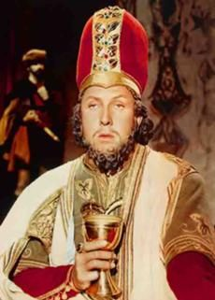
RAJA HERODES
1. BERBOHONG/ BERPURA-PURA
2. MALAS IKUT MENYEMBAH
3. MARAH
4. MEMBANTAI
Notes:
Belajar dari kegagalan Herodes untuk menjadi penyembah Yesus, karena dikuasai hikmat dari nafsu manusia
Berbohong/ berpura-pura mau menyembah Yesus padahal mau membunuhNya
Malas untuk ikut berangkat bersama para Majus untuk menyembah Yesus
Marah
Membunuh anak anak Betlehem dan sekitarnya

Slide 30
4. HIKMAT/ KECERDASAN DARI DUNIA YAKOBUS 4:4-5
  Persahabatan dengan dunia adalah permusuhan dengan Allah
  Kekuatiran dunia ( Markus 4:18-19)
  Tipu daya kekayaan ( Markus 4:18-19)
  Keinginan-keinginan akan hal yang lain yang menghimpit Firman Tuhan ( Markus 4:18-19)
  Tidak berbuah ( Markus 4:18-19)
Notes:
Hikmat/ kecerdasan dari dunia ( YAKOBUS 4:4-5)
Persahabatan dengan dunia adalah permusuhan dengan Allah
Kekuatiran dunia ( Markus 4:18-19)
Tipu daya kekayaan ( Markus 4:18-19)
Keinginan-keinginan akan hal yang lain ( Markus 4:18-19)
Tidak berbuah ( Markus 4:18-19)

Slide 31
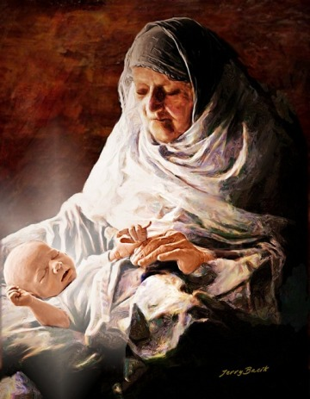
BELAJAR DARI HANA
HIDUPNYA TIDAK DIPENGARUHI
OLEH HIKMAT DUNIA
Notes:
Belajar dari Hana, yang hidupnya tidak dipengaruhi oleh hikmat dunia
Lukas 2:21-28-
Kesimpulan dari hidup HANA
Kebalikan dari HIKMAT DUNIA; beginilah hidup HANA
Persahabatan dengan dunia adalah permusuhan dengan Allah. Hana terus bergaul dengan Tuhan, sehingga memiliki kepekaan, di tengah bengkoknya dunia ini
Kekuatiran dunia ( Markus 4:18-19), Hana di masa tua, tidak pernah kawatir akan hidupnya
Tipu daya kekayaan ( Markus 4:18-19), Hana tidak pernah terjebak dalam tipu daya kekayaan, hidupnya terkonsentrasi penuh bagaimana menyenangkan hati TUHAN
Keinginan-keinginan akan hal yang lain yang menghimpit Firman ( Markus 4:18-19). Hana tidak terjebak pada keinginan –keinginan lainnya
Tidak berbuah ( Markus 4:18-19)- Hana hidupnya berbuah dan memberi dampak kepada orang banyak.

Slide 32
PERSAHABATAN
DENGAN DUNIA
ADALAH PERMUSUHAN DENGAN ALLAH.
HANA TERUS BERGAUL DENGAN TUHAN,
SEHINGGA
MEMILIKI KEPEKAAN,
DI TENGAH BENGKOKNYA DUNIA INI
Notes:
Belajar dari Hana, yang hidupnya tidak dipengaruhi oleh hikmat dunia
Lukas 2:21-28-
Kesimpulan dari hidup HANA
Kebalikan dari HIKMAT DUNIA; beginilah hidup HANA
Persahabatan dengan dunia adalah permusuhan dengan Allah. Hana terus bergaul dengan Tuhan, sehingga memiliki kepekaan, di tengah bengkoknya dunia ini
Kekuatiran dunia ( Markus 4:18-19), Hana di masa tua, tidak pernah kawatir akan hidupnya
Tipu daya kekayaan ( Markus 4:18-19), Hana tidak pernah terjebak dalam tipu daya kekayaan, hidupnya terkonsentrasi penuh bagaimana menyenangkan hati TUHAN
Keinginan-keinginan akan hal yang lain yang menghimpit Firman ( Markus 4:18-19). Hana tidak terjebak pada keinginan –keinginan lainnya
Tidak berbuah ( Markus 4:18-19)- Hana hidupnya berbuah dan memberi dampak kepada orang banyak.

Slide 33
KEKUATIRAN DUNIA
(MARKUS 4:18-19)
HANA DI MASA TUA, TIDAK PERNAH KAWATIR AKAN HIDUPNYA
Notes:
Belajar dari Hana, yang hidupnya tidak dipengaruhi oleh hikmat dunia
Lukas 2:21-28-
Kesimpulan dari hidup HANA
Kebalikan dari HIKMAT DUNIA; beginilah hidup HANA
Persahabatan dengan dunia adalah permusuhan dengan Allah. Hana terus bergaul dengan Tuhan, sehingga memiliki kepekaan, di tengah bengkoknya dunia ini
Kekuatiran dunia ( Markus 4:18-19), Hana di masa tua, tidak pernah kawatir akan hidupnya
Tipu daya kekayaan ( Markus 4:18-19), Hana tidak pernah terjebak dalam tipu daya kekayaan, hidupnya terkonsentrasi penuh bagaimana menyenangkan hati TUHAN
Keinginan-keinginan akan hal yang lain yang menghimpit Firman ( Markus 4:18-19). Hana tidak terjebak pada keinginan –keinginan lainnya
Tidak berbuah ( Markus 4:18-19)- Hana hidupnya berbuah dan memberi dampak kepada orang banyak.

Slide 34
TIPU DAYA KEKAYAAN ( MARKUS 4:18-19),
HANA TIDAK PERNAH TERJEBAK DALAM TIPU DAYA KEKAYAAN, HIDUPNYA
TERKONSENTRASI PENUH BAGAIMANA MENYENANGKAN HATI TUHAN
Notes:
Belajar dari Hana, yang hidupnya tidak dipengaruhi oleh hikmat dunia
Lukas 2:21-28-
Kesimpulan dari hidup HANA
Kebalikan dari HIKMAT DUNIA; beginilah hidup HANA
Persahabatan dengan dunia adalah permusuhan dengan Allah. Hana terus bergaul dengan Tuhan, sehingga memiliki kepekaan, di tengah bengkoknya dunia ini
Kekuatiran dunia ( Markus 4:18-19), Hana di masa tua, tidak pernah kawatir akan hidupnya
Tipu daya kekayaan ( Markus 4:18-19), Hana tidak pernah terjebak dalam tipu daya kekayaan, hidupnya terkonsentrasi penuh bagaimana menyenangkan hati TUHAN
Keinginan-keinginan akan hal yang lain yang menghimpit Firman ( Markus 4:18-19). Hana tidak terjebak pada keinginan –keinginan lainnya
Tidak berbuah ( Markus 4:18-19)- Hana hidupnya berbuah dan memberi dampak kepada orang banyak.

Slide 35
KEINGINAN-KEINGINAN AKAN HAL YANG LAIN
YANG MENGHIMPIT FIRMAN ( MARKUS 4:18-19).
HANA
TIDAK TERJEBAK PADA
KEINGINAN –KEINGINAN LAINNYA
Notes:
Belajar dari Hana, yang hidupnya tidak dipengaruhi oleh hikmat dunia
Lukas 2:21-28-
Kesimpulan dari hidup HANA
Kebalikan dari HIKMAT DUNIA; beginilah hidup HANA
Persahabatan dengan dunia adalah permusuhan dengan Allah. Hana terus bergaul dengan Tuhan, sehingga memiliki kepekaan, di tengah bengkoknya dunia ini
Kekuatiran dunia ( Markus 4:18-19), Hana di masa tua, tidak pernah kawatir akan hidupnya
Tipu daya kekayaan ( Markus 4:18-19), Hana tidak pernah terjebak dalam tipu daya kekayaan, hidupnya terkonsentrasi penuh bagaimana menyenangkan hati TUHAN
Keinginan-keinginan akan hal yang lain yang menghimpit Firman ( Markus 4:18-19). Hana tidak terjebak pada keinginan –keinginan lainnya
Tidak berbuah ( Markus 4:18-19)- Hana hidupnya berbuah dan memberi dampak kepada orang banyak.

Slide 36
TIDAK BERBUAH ( MARKUS 4:18-19)
HANA HIDUPNYA BERBUAH
DAN
MEMBERI DAMPAK KEPADA ORANG BANYAK.
Notes:
Belajar dari Hana, yang hidupnya tidak dipengaruhi oleh hikmat dunia
Lukas 2:21-28-
Kesimpulan dari hidup HANA
Kebalikan dari HIKMAT DUNIA; beginilah hidup HANA
Persahabatan dengan dunia adalah permusuhan dengan Allah. Hana terus bergaul dengan Tuhan, sehingga memiliki kepekaan, di tengah bengkoknya dunia ini
Kekuatiran dunia ( Markus 4:18-19), Hana di masa tua, tidak pernah kawatir akan hidupnya
Tipu daya kekayaan ( Markus 4:18-19), Hana tidak pernah terjebak dalam tipu daya kekayaan, hidupnya terkonsentrasi penuh bagaimana menyenangkan hati TUHAN
Keinginan-keinginan akan hal yang lain yang menghimpit Firman ( Markus 4:18-19). Hana tidak terjebak pada keinginan –keinginan lainnya
Tidak berbuah ( Markus 4:18-19)- Hana hidupnya berbuah dan memberi dampak kepada orang banyak.

Slide 37
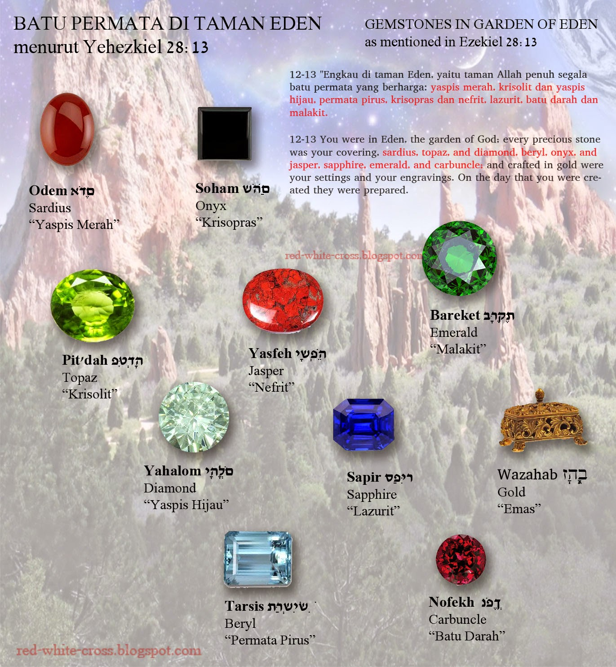
5. HIKMAT/ KECERDASAN SETAN-SETAN
YEHEZKIEL 28:12-13
9 BATU
TEMPAT TATAHANNYA TERBUAT DARI EMAS
GAMBAR DARI KESEMPURNAAN
PENUH HIKMAT / PANDAI
DAN MAHA INDAH
Notes:
Hikmat/ KEPANDAIAN dari setan-setan ( YAKOBUS 4:14-16
BELAJAR DARI KERENDAHATIAN YESUS PADA KARYA SALIB
UNTUK MERDEKA DARI HIKMAT SETAN-SETAN ( MATIUS 11:29)
Dengan berikatkan emas demikianlah permata-permata itu dalam tatahannya.
Semua nama batu yang dicetak tebal, sebenarnya adalah nama-nama batu yang ada di Taman Eden, yang mana batu-batu itu disediakan untuk perhiasan Lucifer pada saat dia diciptakan dengan kesempuranaan, penuh hikmat dan maha indah Yeh 28: 13

Slide 38
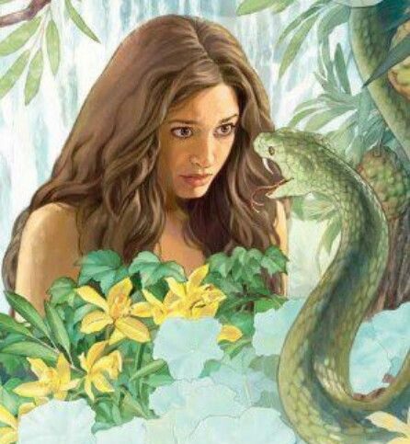
IBLIS JATUH DALAM DOSA
IBLIS MENAWARKAN APA PADA HAWA?
PENGETAHUAN
( KEJADIAN 3:5)
Notes:
Namun seperti kita tahu bersama, bahwa Lucifer jatuh dalam dosa, dan dia menggoda Hawa sehingga Adam dan Hawa jatuh dalam dosa, yang ditawarkan pada Hawa saat adalah PENGETAHUAN ( Kej 3: 5)

Slide 39
HIKMAT LUCIFER MUSNAH YEHEZKIEL 28:17
BERUBAH MENJADI HIKMAT/KEPANDAIAN
SETAN-SETAN, YAKOBUS 4:14-16
SAMA DENGAN HIKMAT DUNIA,
DAN HIKMAT DARI NAFSU MANUSIA
IRI HATI
EGOIS
SOMBONG
DUSTA
KEKACAUAN
SEGALA MACAM PERBUATAN JAHAT
Notes:
Saat Lucifer jatuh dalam dosa itulah, semua batu-batu mahal dan mewah ini pun sudah tidak ada lagi pada Lucifer , hikmatnya sudah musnah (Yeh 28: 17). Hikmat Lucifer ini sudah berubah bentuk menjadi hikmat setan-setan , dan iblis menyuntikkan hikmat itu ke dalam dunia menjadi hikmat dunia. Karna hikmat dari dunia ini berasal dari si iblis, penguasa di udara I Kor 2:6, hikmat dari dunia, dari nafsu manusia dan dari setan berciri iri hati, egois, sombong, dusta, menimbulkan kekacauan dan segala macam perbuatan jahat, berbeda sekali dengan hikmat dari Atas yang berciri: murni, pendamai, peramah, penurut, penuh belas kasihan, dan buah yang baik, tidak memihak dan tidak munafik (Yak 3: 13-18), perhatikan di sini bahwasannya hikmat itu mempengaruhi KARAKTER seseorang,

Slide 40
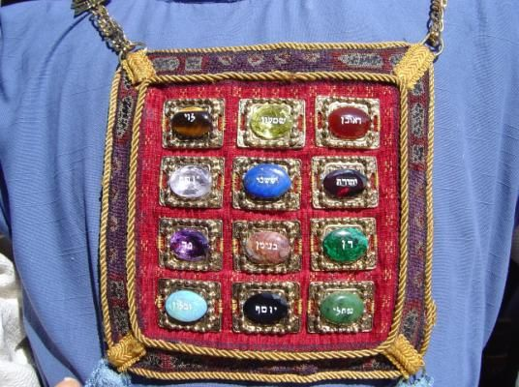
12 BATU PADA
TUTUP DADA
BAJU EFOD
Notes:
12 nama batu pada BAJU EFOD itu terdiri dari 4 jajaran,
Pada tutup DADA baju Efod ini ada empat jajar permata tatahan sbb: ( Keluaran 28: 15-20)
Jajar pertama: Yaspis merah (odem) , krisolit (pitdah) , malakit ( bereqeth)
Jajar kedua: permata batu darah (nophek), lazurit (cappyr) , yaspis hijau (Yahalom)
Jajar ketiga: permata ambar (leshem), akik (Sh@buw), kecubung ( achlamah)
Jajar keempat: permata pirus (tarshiych) , krisopras ( Syoham) dan nefrit (yash@pheh)
tapi anehnya, batu pada jajaran pertama, kedua, dan keempat merupakan nama-nama batu yang sama dengan batu-batu yang diberikan oleh Tuhan untuk Lucifer pada hari dimana dia diciptakan. (Yeh 28: 13)- nama-nama batu yang saya cetak tebal
Sedangkan batu jajaran ketiga adalah 3 nama nama batu yang tidak ada di Yehezkiel 28:13

Slide 41
TAMBAHAN BATU PADA JAJARAN KE 3
BATU AMBAR LESHEM = PENDERITAAN
BATU AKIK SH@BUW = DIANGKUT TERTAWAN
DAN BATU KECUBUNG ACHLAMAH = IMPIAN-SEHAT-KUAT-PULIH
Notes:
Yang unik di sini adalah batu pada JAJARAN KETIGA, yaitu batu ambar, batu akik, serta batu kecubung, tidak termasuk dalam batu-batu yang menghiasi penciptaan Lucifer, tetapi menjadi jajaran ketiga dari batu-batu yang ditatahkan pada TUTUP DADA baju efod.
Batu-batu itu adalah batu ambar LESHEM, batu akik SH@BUW, dan batu kecubung ACHLAMAH
Setelah saya teliti 3 nama batu tersebut,dalam bahasa aslinya, sebenarnya tidak ada arti sehara harafiah, hanya jika dicari akar katanya serta dicari ayat referensi lainnya, ketiga batu pada jajaran ketiga itu adalah bersinggungan arti dengan
LESHEM = PENDERITAAN,
SH@BUW = DIANGKUT TERTAWAN ,
DAN ACHLAMAH = IMPIAN, SEHAT, KUAT, PULIH

Slide 42
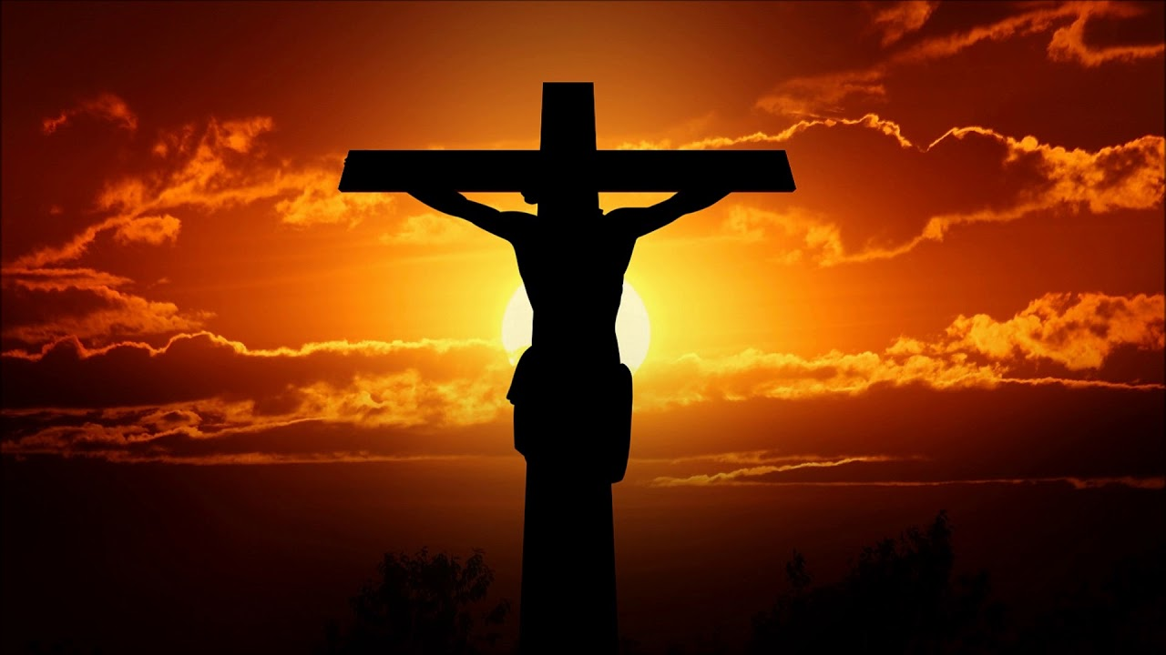
PENDERITAAN
DIANGKUT TERTAWAN
IMPIAN-SEHAT-KUAT-PULIH
Notes:
Kesimpulan kita dari pembahasan panjang ini adalah:
Oleh karna penderitaan Kristus di kayu salib itulah, Dia rela mengangkut segala dosa kita, segala penyakit kita, segala kelemahan kita, segala kutuk kita, segala hukuman kita, sehingga kita bisa menjadi orang-orang yang sehat, kuat, pulih, dan dapat mencapai impian kita di masa datang/ hidup yang penuh pengharapan.

Slide 43
I KORINTUS 1:18-31
DENGAN KUASA SALIB KRISTUS,
KITA YANG SEBENARNYA ‘BODOH’ BAGI DUNIA,
DIPILIH OLEH ALLAH
UNTUK MEMALUKAN ORANG-ORANG BERHIKMAT,
KITA MEMILIKI KRISTUS YANG ADALAH
KEKUATAN ALLAH DAN HIKMAT ALLAH,
SEHINGGA KITA BISA BERMEGAH DI DALAM TUHAN
Notes:
Hikmat dunia ini adalah kebodohan bagi Allah. Sebab ada tertulis: “Ia yang menangkap orang berhikmat dalam kecerdikannya” I Kor 3: 19,
Dengan kuasa salib Kristus, kita yang sebenarnya ‘bodoh’ bagi dunia, dipilih oleh Allah untuk memalukan orang-orang berhikmat, kita memiliki Kristus yang adalah kekuatan Allah dan hikmat Allah, sehingga kita bisa bermegah di dalam Tuhan (I Kor 1: 18-31)

Slide 44
I KORINTUS 2:7
HIKMAT ALLAH ITU TERSEMBUNYI DAN RAHASIA ,
YANG SEBELUM DUNIA DIJADIKAN
TELAH DISEDIAKAN ALLAH BAGI KEMULIAAN KITA.
DENGAN DEMIKIAN BATU-BATU YANG LUAR BIASA ITU
MENJADI LAMBANG DARI HIKMAT ALLAH
YANG TUHAN SEDIAKAN BAGI KITA.
Notes:
Hikmat Allah itu tersembunyi dan rahasia , yang sebelum dunia dijadikan telah disediakan Allah bagi kemuliaan kita. (I Kor 2: 7)
Dengan demikian batu-batu yang luar biasa itu menjadi lambang dari hikmat Allah yang Tuhan sediakan bagi kita.

Slide 45
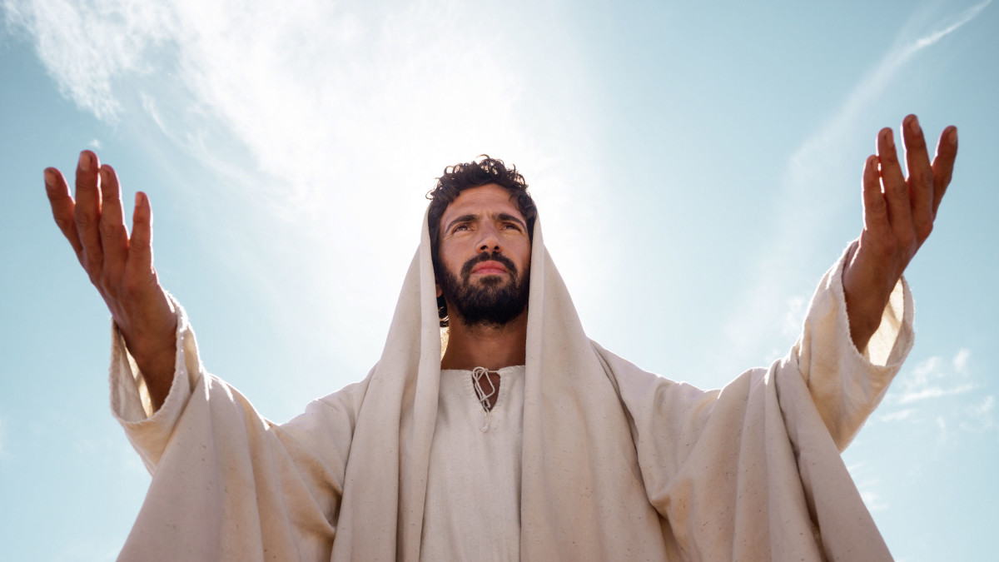
BELAJAR DARI KERENDAH HATIAN YESUS
PADA KARYA SALIB
UNTUK MERDEKA DARI
HIKMAT/KECERDASAN SETAN-SETAN
( MATIUS 11:29)
Pikullah kuk yang Kupasang
dan belajarlah pada-Ku,
karena Aku lemah lembut dan rendah hati
dan jiwamu akan mendapat ketenangan.
Notes:
BELAJAR DARI KERENDAH HATIAN YESUS
PADA KARYA SALIB
UNTUK MERDEKA DARI
HIKMAT/KECERDASAN SETAN-SETAN
( MATIUS 11:29)
Pikullah kuk yang Kupasang
dan belajarlah pada-Ku,
karena Aku lemah lembut dan rendah hati
dan jiwamu akan mendapat ketenangan.

Slide 46
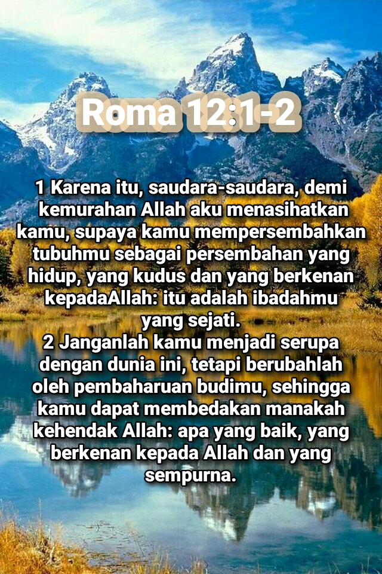
SEBENARNYA KITA SEDANG BERBICARA
TENTANG
KARAKTER
ATAU
HIKMAT ?????
Notes:
Mengapa pembahasan tentang HIKMAT tetapi isinya bahas karakter semua?
perhatikan di sini bahwasannya hikmat itu mempengaruhi KARAKTER seseorang, oleh karna itu, Roma 12: 1-2 mengajak kita untuk mengalami PEMBAHARUAN BUDI sampai kita dapat mempersembahan tubuh sebagai persembahan pada Tuhan ( Karakter yang telah diubahkan oleh pembaharuan budi, dari hikmat dunia beralih ke hikmat Allah)

